Slide 1
“DISEÑO Y CONSTRUCCIÓN DE UN PROTOTIPO DE CORTADORA DE CÉSPED AUTOMÁTICO”
Jorge Iván Ruiz Gamboa
Christian José Paillacho Cumbicus

Slide 2
introducción
Las cortadoras de césped son consideradas máquinas de gran uso, tanto de forma comercial como personal, viendo la necesidad de poder trabajar en terrenos regulares e irregulares. Comúnmente utilizadas son las operadas de forma manual con regulación de nivel de corte y un motor de combustión para la cuchilla, haciéndolas aptas para todo tipo de césped.
El motor de combustión al ser el principal componente de la cortadora de césped, genera un inconveniente a partir de la vibración producida al trabajar, se diseña una solución a este problema mediante el uso de resortes, evitando que llegue a destruirse.
El corta césped con motor a combustión no fue desarrollado hasta que estos se fabricasen lo suficientemente pequeños y en especial con la fuerza suficiente para cortar las hojas a una alta velocidad, este experimento se hizo con cuchillas rotativas a finales de 1920 y principios de 1930 donde Power Specialties Ltd. presentó un cortacésped de gasolina.

Slide 3
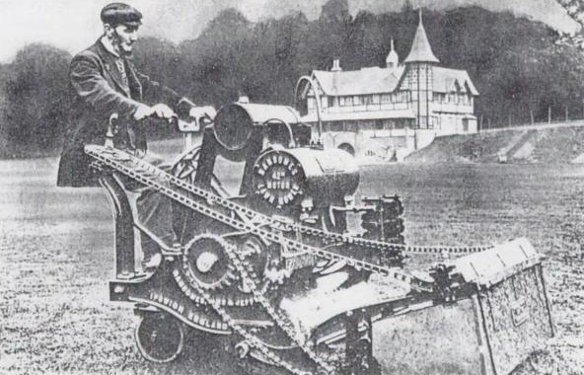

Slide 4
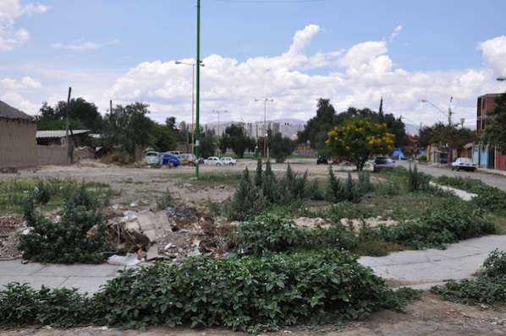
Justificación e importancia
El mantenimiento de áreas verdes son consideradas como los pulmones de las ciudades, las cuales, a través de la vegetación, purifican el aire, por lo tanto cumplen una importante labor en nuestro ambiente, y además de darle una decoración, proveen oxígeno.
El crecimiento constante de la población ha llevado a reducirse y a generar un deterioro en áreas verdes
El ser humano al utilizar herramientas manuales es propenso a ser víctima de lesiones que son provocadas por este tipo de instrumentos como:

Slide 5
Justificación e importancia
Desprendimiento de objetos sólidos del suelo que puedan herir directamente al operario.
Atasco de la máquina causando que el operario tenga actuar de manera directa.
Ruido excesivo tanto del motor eléctrico, como el de combustión.
En máquinas corta césped a combustión producen vibraciones los cuales perjudican con el tiempo al operador.
Gases que se desprenden al cortar el césped y del motor a combustión.
Razones por la cual el presente proyecto tiene como objetivo generar una solución rápida y eficiente pudiendo proporcionar al operador un entorno seguro de trabajo, logrando controlar con la misma precisión la herramienta como lo haría de forma manual.
El interés adicional en el presente proyecto es construir un vehículo que puede servir como plataforma para investigación de sistemas totalmente autónomos.

Slide 6
Objetivos del proyecto
OBJETIVO GENERAL
Diseñar y construir una máquina cortadora de césped que funcione de forma tele-operada con la capacidad de elevar la cuchilla de corte a diversas alturas.

Slide 7
Objetivos del proyecto
OBJETIVOS ESPECÍFICOS
Diseñar e implementar una estructura apta para el correcto funcionamiento de la cortadora en diferentes tipos de terreno.
Seleccionar el motor a utilizar para el corte de césped.
Diseñar e implementar el sistema de amortiguamiento para disipar correctamente las vibraciones.

Slide 8
Objetivos del proyecto
OBJETIVOS ESPECÍFICOS
Seleccionar los motores adecuados para que la locomoción de la máquina sea posible en diversos tipos de terreno.
Seleccionar el tipo de almacenamiento de energía proporcionando un mayor tiempo de trabajo a la máquina.
Seleccionar un controlador que permita el trabajo adecuado entre el mando de operación y el sistema de locomoción.
Elaborar protocolo de pruebas para verificar el funcionamiento de la máquina

Slide 9
Alcance del proyecto
El proyecto consiste en el diseño y construcción de un prototipo de cortadora de césped tele-operada el cual presenta las siguientes características:
La estructura debe soportar la carga de todos los elementos que se adicionan.
El sistema de amortiguamiento debe estar diseñado de forma tal que disipe las vibraciones producidas por el motor.
El sistema de alimentación eléctrica debe ser capaz de sustentar energía a todos los elementos para realizar su trabajo por lo mínimo en una hora.
El sistema de locomoción debe estar diseñado de tal manera que permita su operación en terrenos inclinados de hasta 25 grados.

Slide 10
Problemas a resolver y posibles soluciones
Selección del motor para el corte de césped. | Motor de combustión interna de 6 hp Motor eléctrico de 2 hp
Acondicionar un sistema de para ingresar en todo tipo de terreno | Motor a pasos Servo motor con caja reductora
Diseñar un sistema de amortiguamiento para disipar la energía vibratoria. | Resortes Cauchos
Diseñar la estructura que soporte todos los elementos a utilizar. | Material Acero
Seleccionar el sistema de alimentación eléctrica. | Baterías AGM de 12v Baterías automotrices
Regular la altura de motor. | Motor reductor AC 110 Servo motor con caja reductora de 12vdc

Slide 11
Metodología mecatrónica

Slide 12
Selección del motor para cortar césped
Alternativa A |  | Alternativa B
Torque | 6 Hp | 2 Hp
Movilidad | Armazón fijo a ruedas | armazón fijo a ruedas
Ancho de corte | 52cm | 42mm
Peso | 10,9Kg | 5Kg
Costo | 300$ | 200$
Alimentación | Gasolina | Eléctrica 110VAC

Slide 13
Selección del motor para cortar hierba
Selección por el método de criterios ponderados
Los criterios más importantes para la selección del motor son:
Torque: La cortadora de césped por ser una maquina móvil debe disponer de un motor de corte con alto torque para que este pueda atravesar malezas que se encuentren en su camino.
Costo: El costo del motor debe ser viable debido a que este siempre es un limitante para el desarrollo de la máquina.
Alimentación: La alimentación del sistema es indispensable para conocer el tiempo de funcionamiento de la máquina.
Ancho de Corte: Mientras mayor sea el diámetro de la cuchilla se puede abarcar mayor terreno.

Slide 14
Selección del motor para cortar hierba
Peso específico de cada criterio
torque > costo > Alimentación = Ancho de corte
Criterio | torque | costo | alimentación | ancho de corte | ∑+1 | Ponderación
Torque | - | 1 | 1 | 1 | 4 | 0,4
Costo | 0 | - | 1 | 1 | 3 | 0,3
Alimentación | 0 | 0 | - | 0,5 | 1,5 | 0,15
ancho de corte | 0 | 0 | 0,5 | - | 1,5 | 0,15
 |  |  |  | Suma | 10 | 1

Slide 15
Selección del motor para cortar hierba
Solución | Torque | Costo | alimentación | Ancho de corte | Ponderación | Prioridad
A | 0,2666666 | 0,1 | 0,1 | 0,1 | 0,56666667 | 1
B | 0,1333333 | 0,2 | 0,05 | 0,05 | 0,43333333 | 2
 |  |  |  | Suma | 1
El método de criterios ponderados da como resultado la selección de la alternativa A, que representa el motor a combustión de 4 ciclos y consta de un torque alto para maleza espesa, siendo este de mayor importancia para que la máquina pueda operar en diferentes tipos de terreno.

Slide 16
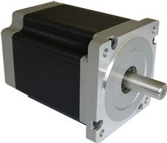
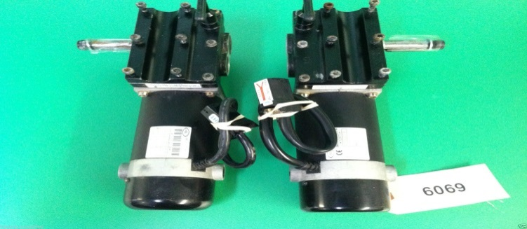
Selección del sistema de locomoción
 | Alternativa A | Alternativa B
torque máximo | 12Nm | 21Nm
Amperaje Máximo Consumo | 5A | 8A
tensión de trabajo | 24Vdc - 80Vdc | 18Vdc - 24Vdc
Peso | 5,3Kg | 8,5Kg
Instalación | Sujeción a placa | Sujeción directa con tubo
Costo | 240$ | 280$

Slide 17
Selección del sistema de locomoción
Los criterios que se consideran importantes para la selección de los motores son:
Torque: Siendo un factor muy importante debido a que la máquina debe moverse en diferentes tipos de terreno y atravesar hierba espesa.
Costo: Se debe considerar el precio en referencia a las características requeridas.
Tensión de trabajo: El voltaje de operación determina el tiempo de duración del sistema de almacenamiento de energía.
Consumo de Energía: Si se tiene un consumo de energía adecuado, este puede dar mayor tiempo de corte a la máquina.
Instalación: La instalación debe ser fácil con el fin de asegurar un correcto mantenimiento.
Peso: Debe considerarse el peso para que no existan cargas extras en la estructura pudiendo debilitarla.

Slide 18
Selección del sistema de locomoción
Peso específico de cada criterio
torque > tensión > Instalación > Costo = Peso >Consumo de Energía
criterio | Torque | costo | tensión | consumo de energía | instalación | peso | ∑+1 | Ponderación
torque | - | 1 | 1 | 1 | 1 | 1 | 6 | 0,272727
costo | 0 | - | 1 | 0 | 1 | 0,5 | 3,5 | 0,159091
tensión | 0 | 1 | - | 1 | 1 | 1 | 5 | 0,227273
consumo de energía | 0 | 0 | 0 | - | 0 | 0 | 1 | 0,045455
instalación | 0 | 1 | 0 | 1 | - | 1 | 4 | 0,181818
peso | 0 | 0,5 | 0 | 1 | 0 | - | 2,5 | 0,113636
 |  |  |  |  |  | Suma | 22 | 1

Slide 19
Selección del sistema de locomoción
Solución | Torque | Costo | tensión | consumo de energía | instalación | peso | Ponderación | Prioridad
Alternativa A | 0,09090909 | 0,106060606 | 0,075757576 | 0,03030303 | 0,060606061 | 0,075757576 | 0,43939394 | 2
Alternativa B | 0,18181818 | 0,053030303 | 0,151515152 | 0,015151515 | 0,121212121 | 0,037878788 | 0,56060606 | 1
 |  |  |  |  |  | Suma | 1
El método de criterios ponderados da como resultado la selección de la alternativa B que representa el servomotor el cual consta de una caja reductora permitiendo que este tenga un torque alto y pueda facilitar su movimiento en diferentes tipos de terreno. Es de fácil instalación y tiene una alimentación de 24VDC.

Slide 20
almacenamiento de energía
La disponibilidad de baterías en el Ecuador a 24VDC es mínima, una solución viable es adaptar 2 baterías de 12VDC en serie para obtener el voltaje adecuado para los servomotores.
Consumo Promedio de Cada servo motor: 320 Watt
Consumo Promedio del resto de dispositivos: 60 Watt
Consumo Promedio Total: 700Watt
Se calcula el consumo de energía en el tiempo de trabajo:
Vatios-hora = vatios $×$ hora = 700 vatios $×$ 1 horas = 700 vatios hora
Amperios-hora (a 24 voltios) = vatios-hora / 24 voltios = 700 / 24 = 29,17 amperios-hora.

Slide 21
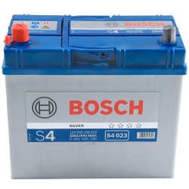
almacenamiento de energía
Se concluye que la capacidad de la batería sea de 30 A-h para trabajar por 1 hora.
La disponibilidad de esta clase de baterías en Ecuador es para uso automotriz con niveles de amperaje similar e incluso superior al requerido.
Se escoge dos batería de dimensiones pequeñas de 12Vdc con una capacidad de 42Ah, El requisito mínimo es de 30Ah para que la maquina trabaje por una hora, la batería seleccionada tendrá un desgaste del 71,43%.

Slide 22
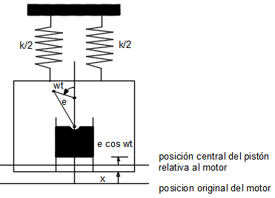
Sistema de amortiguamiento
Para el sistema de amortiguamiento se hace el estudio de un resorte debido a que un caucho también seria un buen aislante, hasta suficiente para el motor de estas dimensiones y características, pero como el lugar donde se encuentra ubicado es móvil tiene que ser un elemento que se pueda estirar y contraer sin problemas.
Si el sistema de amortiguamiento es elegido de manera apropiada este podría ayudar a evitar o reducir significativamente la posibilidad de resonancia durante el funcionamiento.
Para el motor a combustión se considera un
sistema de masa resorte el cual se puede
observar en la figura.

Slide 23
Sistema de amortiguamiento
Parámetros de diseño
El peso del motor 12Kg
Reducción de vibración 99 %
Velocidad máxima del motor 3060 rpm
Con estos datos se procede a determinar la rigidez del soporte de montaje con las siguientes ecuaciones:
$N=29.9092 \sqrt{\frac{2−R}{δ_{est}(1−R)}}$ y $δ_{est}=\frac{mg}{k}$
Donde $δ_{est}$ es la deflexión estática del resorte, R es el porcentaje de reducción, m es la masa del motor, g la gravedad, k la rigidez del resorte y N es la frecuencia en ciclos por minuto o revoluciones por minuto del motor.

Slide 24
Sistema de amortiguamiento
Los cálculos nos da como resultado
$$k=\frac{mg}{δ_{est}}=\frac{12 kg×9.81 \frac{m}{s^{2}}}{0.009649 m}=12200.1 N/m$$
Se concluye que un resorte con la constante determinada puede llegar a disipar bien la energía vibratoria producida por el motor de combustión, por cuestiones económicas el manufacturar un resorte con ese tipo de características es limitante, la opción viable para conseguir el resorte adecuado radica en revisar catálogos de fabricantes con características semejantes.
Se realiza un análisis con el resorte obtenido y se determina cuánto reduce en porcentaje la vibración del motor.
$$R=\frac{N^{2}×x−1789.12049}{N^{2}×x−894.56024}=0.999507$$
Por lo tanto el resorte seleccionado por catálogo cumple con las características del diseño.

Slide 25
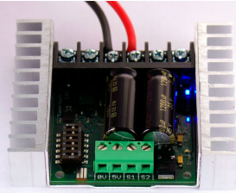
Controlador de los servo motores
Mediante las especificaciones de los servo motores se precisa de un driver que pueda manejar a los dos motores al mismo tiempo y soporte las características eléctricas de trabajo.
Driver Sabertooth 2X25
Voltaje de entrada: 6-24V nominal 30V máximo.
Corriente de salida: Máximo 25A por canal, soporta picos de carga que pueden ser de hasta 50A por canal durante unos segundos.
Modos de entrada: Análoga, R/C, Serial
Opciones independientes de control
Controlador regenerativo síncrono
Switch ultrasónico de frecuencia
Protección térmica y de sobre corriente

Slide 26
Distribución eléctrica
24VDC
12VDC
NEGATIVO
En la siguiente figura se muestra el diagrama de conexión de las baterías obteniendo en la salida la tensión de 12Vdc y 24Vdc que sirve para alimentar a todos los elementos de la máquina.
En la siguiente figura se puede observar el diagrama de conexión de los servo motores y el motor reductor para la elevación
+ -
12 VDC
50A
+ -
12 VDC
RECEPTOR
CONTROL
DRIVER
24VDC
12VDC
NEGATIVO
M
MOTOR-REDUCTOR

Slide 27
Diagrama de control
Se realizan las conexiones del radiocontrol hacia el arduino una vez obtenidas las señales se puede realizar la conexión hacia los drivers de control de los servomotores, los cuales reciben una señal de pulsos y dependiendo del nivel obtenido se realiza un proceso de control de velocidad.
BATERIAS
MOTOR-REDUCTOR
RADIO CONTROL
ARDUINO
DRIVER
SERVOMOTORES

Slide 28
Diagrama de FLUJO
INICIO
Inicialización de señales de radio control
Lectura de 3 canales de señal analógica por pulso
Orden de activación desde radiocontrol
Control de señales y parámetros iniciales en 2.5 V
2.5V Canal Adelante-Atrás
2.5V Canal Derecha-Izquierda
2.5V Canal Activación
Potenciómetros digitales
si
no
Señal PWM para motores

Slide 29
Diseño mecánico
Se necesita de una estructura metálica que pueda soportar los elementos y equipo en el funcionamiento de la cortadora de césped, por ende, uno de los requisitos necesarios es resistir las cargas que descansarán directamente en esta.
Las dimensiones de la estructura estarán distribuidas de tal forma que pueda soportar 50Kg de carga y longitudes de alrededor de 1m² x 0.5m.
$$F1=C_{perfil}+C_{motor+elementos}$$
$$F1=491.66 N$$
$$W=245.83 \frac{N}{m}$$

Slide 30
Diseño mecánico
Para determinar el perfil adecuado a utilizar, se aplicará el Teorema de Von Misses (Mott, 2006), utilizado para materiales dúctiles que permite predecir la falla por fluencia que acontece cuando la energía de deformación total excede la energía a la deformación del mismo material.
Se aplicará el criterio de esfuerzo permisible:
$σ´=\frac{s_{y}}{n}$ De donde:
$s_{y}=345 MPa$es el esfuerzo de fluencia del material ASTM A500
$n=factor de seguridad$

Slide 31
Diseño mecánico
A continuación se determina el módulo de resistencia de la sección “s”, que corresponde a la relación $\frac{I}{c}$, el cual permite mediante tablas la elección del perfil comercial para la máquina.
$$s=\frac{M_{1}}{σ´}$$
$$s=1.17 {cm}^{3}$$

Slide 32
Diseño mecánico
Estructura

Slide 33
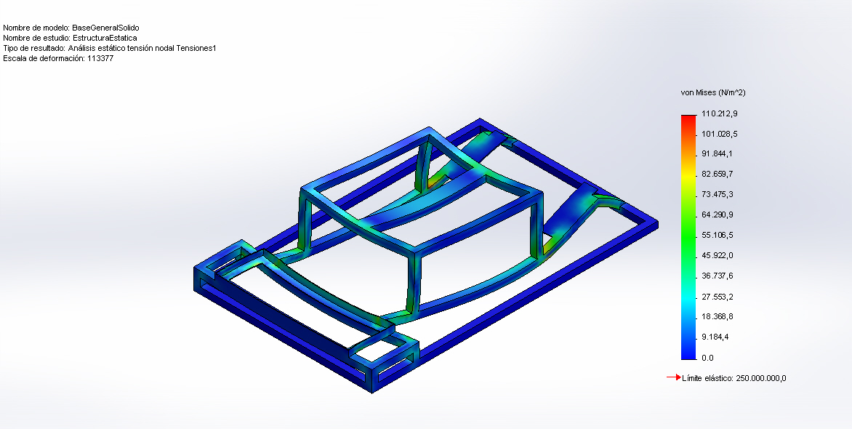
Análisis cad
Se presenta un análisis mediante un software CAD que me permite mediante un análisis de elementos finitos conocer la deformidad de la estructura.

Slide 34
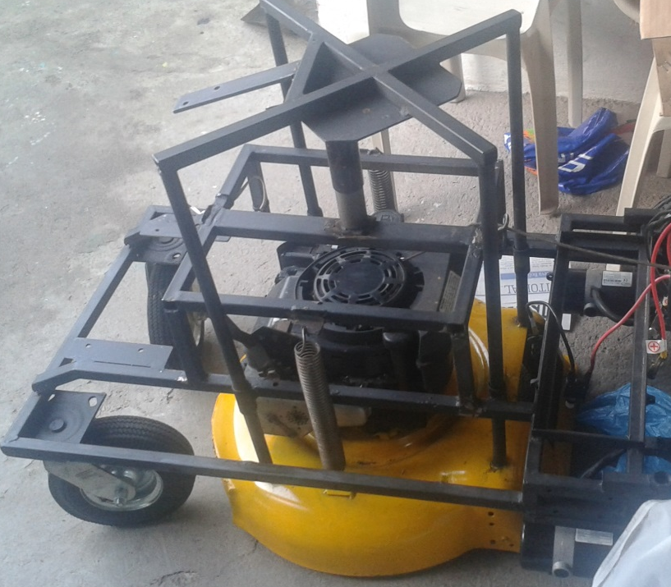
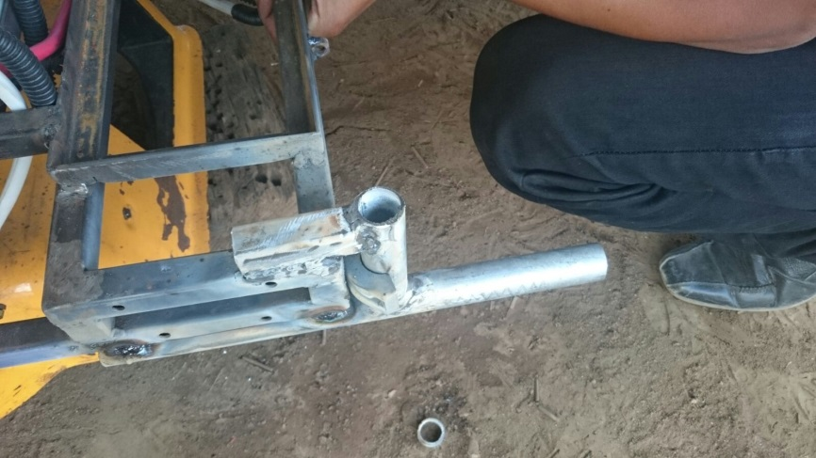
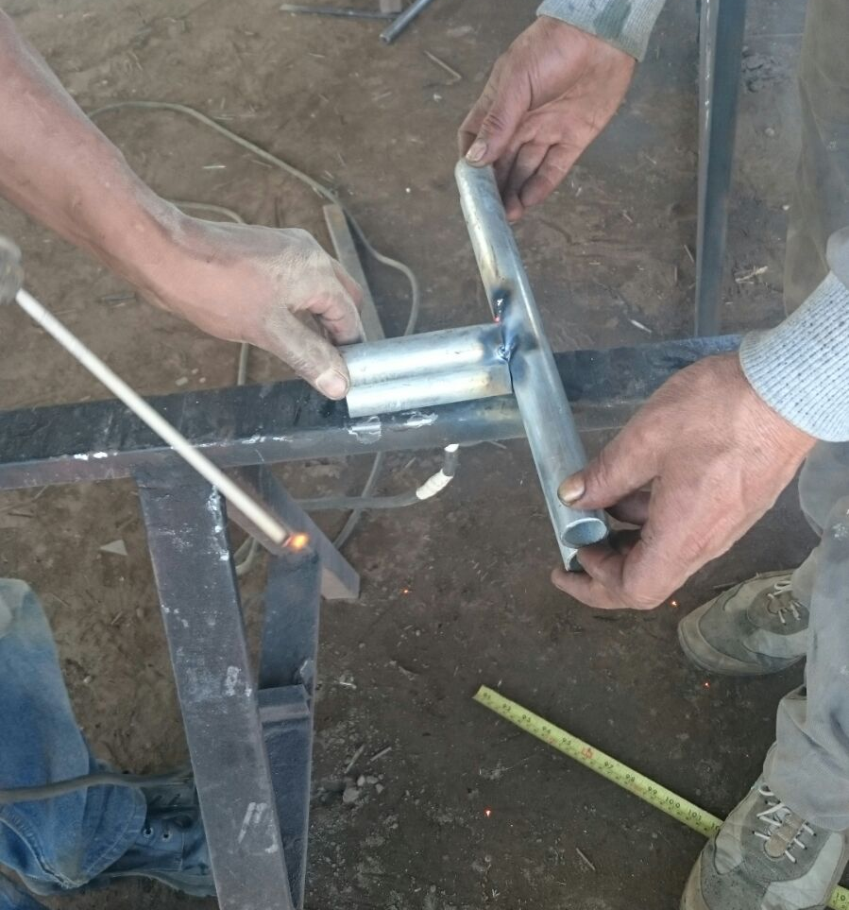
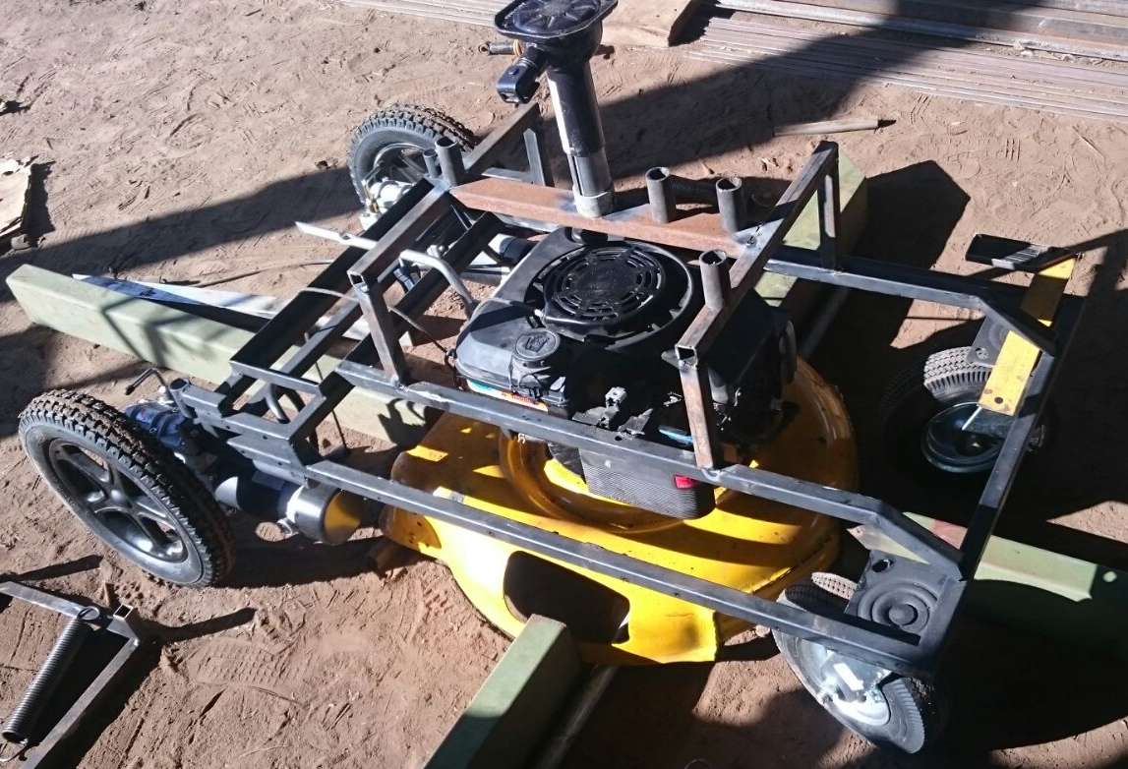
Manufactura

Slide 35
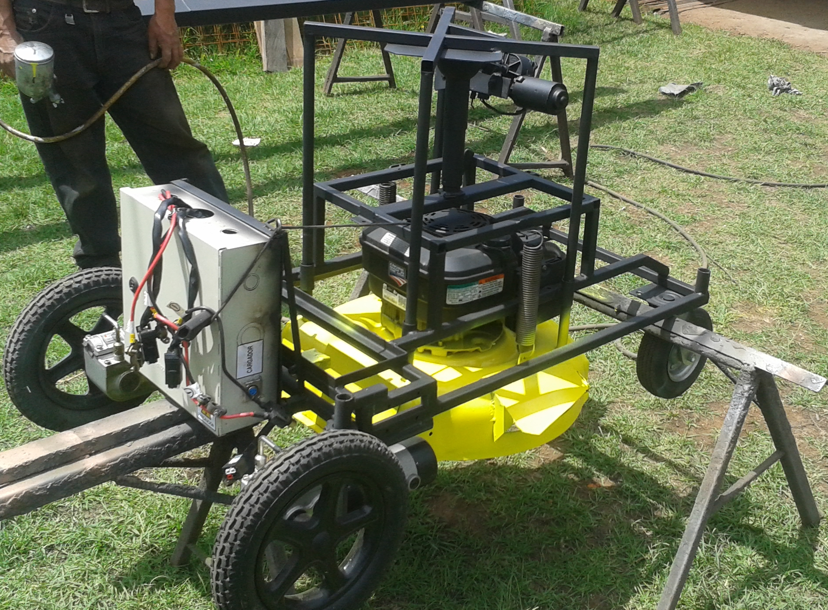
MANUFACTURA

Slide 36
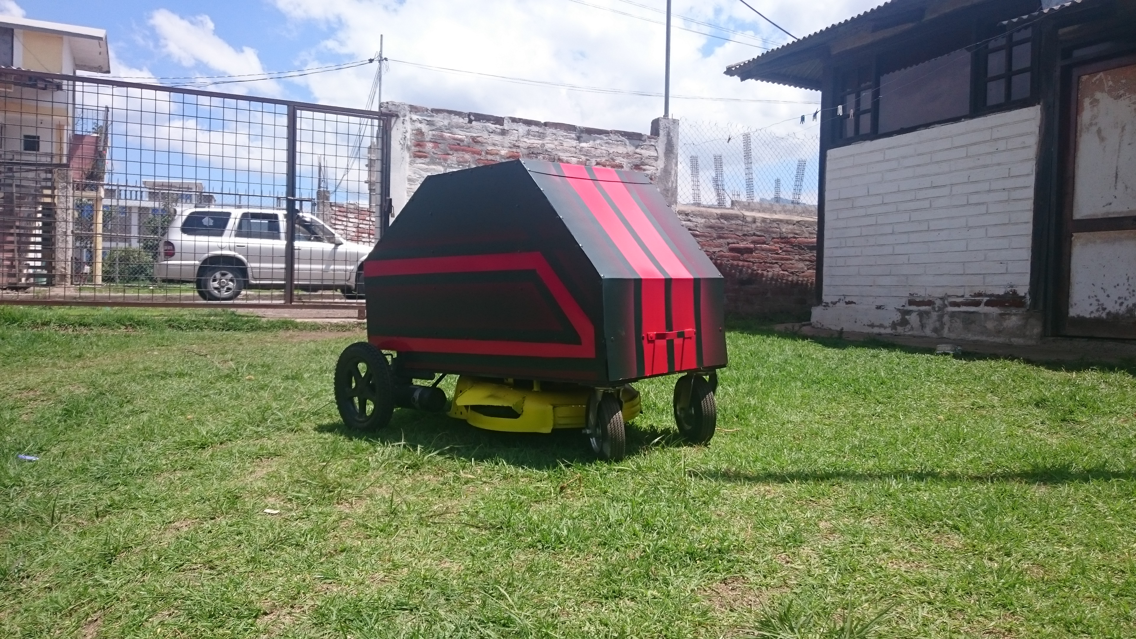
Manufactura

Slide 37
pruebas DE FUNCIONAMIENTO

Slide 38
Análisis DE FUNCIONAMIENTO
Tomando en cuenta una autonomía de 1 hora con carga de baterías al 100% y considerando que la batería no disminuya su 50% de carga, se obtiene el siguiente análisis.
Para cortar un área de 6400 m2 se toman 4 horas de trabajo de la máquina, es decir:
1 hora de trabajo
33 min de carga de baterías.
10 min de carga de combustible o mantenimiento preventivo
1 hora de trabajo
33 min de carga de baterías
10min de carga de combustible o mantenimiento preventivo
1 hora de trabajo
33min de carga de baterías
10min de carga de combustible o mantenimiento preventivo
1 hora de trabajo
El tiempo total para cortar un área de 6400 m² son 6 horas y 9 minutos de uso de la máquina en un trabajo continuo.

Slide 39
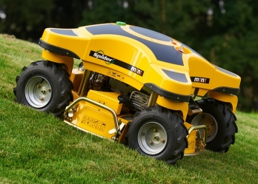
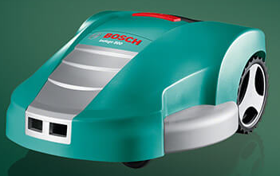
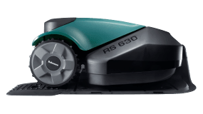
Comparación con máquinas similares
A continuación se presentan los diversos modelos de cortadoras de césped en el mercado.
Bosch Indego RoboMow RS 630 Spider Mini

Slide 40
Comparación CON Máquinas SIMILARES
Característica | Prototipo | Bosch Indego | RoboMow | SpiderMini
Tiempo de trabajo | 1h ( + ) 20% | 50 min | 50 min | -
Combustible | Gasolina | - | - | Gasolina
Aceite | SAE30 | - | - | SAE30
Voltaje | 24V DC | 36V DC | 26 V DC | 12V DC
Tiempo de carga | 30 – 40 min | 140 min | 120 min | -
Área de Corte | 1100m² ( + ) 20% | 200m² ( + ) 20% | 200m² ( + ) 20% | Indefinido
Ancho de Corte | 560 mm | 260 mm | 260 mm | 560 mm
Inclinación máx. | 25º | 20º | 20º | 30º
Altura de corte | 20-70mm | 20-60mm | 20-80mm | 40-90mm
Costo | $ 1500 | $ 2256 | $ 2256 | $ 3000

Slide 41
Comparación CON Máquinas SIMILARES
Realizando la comparación de la máquina desarrollada con los equipos actualmente comerciales de características semejantes se puede concluir que:
La máquina presenta un costo bajo en comparación con las otras, convirtiéndola en una oferta accesible para el mercado local.
Por poseer un motor de combustión al igual que el spider mini tiene un amplio campo aplicativo en comparación con las eléctricas.
Al no presentar un alternador para el sistema de carga continuo como el spider mini, por lo tanto la autonomía con respecto a las cortadoras eléctricas es superior.
La altura de la cuchilla mediante el mecanismo de elevación posee un rango alto por lo que posibilita su acción de corte en varios terrenos.

Slide 42
video

Slide 43
conclusiones
Se diseñó y construyó una máquina cortadora de césped con capacidad de movilizarse por terrenos irregulares, pudiendo ser tele-operada a una distancia de hasta 100 metros con la facilidad de regular su nivel de altura con dos pulsadores.
La estructura soporta una carga de 110213 N/m² en condiciones nominales, minimizando la probabilidad de fractura del armazón.
El sistema de amortiguamiento disipa por completo las vibraciones producidas por el motor, evitando que la maquina pueda entrar en resonancia.
La cortadora de césped tiene una tele-operación a una distancia máxima de 100 metros logrando optimizar el corte en trabajos continuos, evitando el desgaste físico de la persona.

Slide 44
conclusiones
Por el sistema de locomoción, la máquina puede trabajar en diferentes terrenos con inclinaciones de hasta 25 grados. Las ruedas ayudan en la tracción, permitiendo que sea fácil y accesible operarlo. A diferencia de las máquinas convencionales que requieren del esfuerzo humano.
El motor de combustión Briggs & Stratton Serie 625E de 6hp, 4 tiempos permitió realizar el corte de césped en lugares donde la hierba se encuentre espesa.
Se pudo comprobar que los motores eléctricos en cortadoras de césped son utilizados para mantenimiento de áreas verdes, cuando la hierba no esta alta ni espesa, debido a que no presenta un torque adecuado para su desbaste.

Slide 45
conclusiones
Se trabajó con la tarjeta Sabertooth 2x25 para dos servomotores, el cual permitió el manejo independiente de cada uno, haciendo que sea más viable su operación para lugares donde la máquina pueda quedar atascada.
Se realizó el corte de hierba sobre superficies inclinadas comprobando que puede trabajar sin ningún problema sobre pendientes de 25 grados.

Slide 46
Recomendaciones
Se debe tener en cuenta que para la fabricación de la máquina se debe hacer una correcta selección del sistema de locomoción debido a que si este no tiene la fuerza necesaria el sistema en condiciones donde el terreno tenga hundimientos, no podrá continuar cortando el césped.
Para la construcción de la estructura se recomienda la selección de materiales que puedan reducir el peso, evitando así que la máquina tenga un peso excesivo y el sistema de locomoción no pueda movilizar.
Se recomienda pintarle a la estructura debido a que va a trabajar en la intemperie y puede llegar a mojarse, evitando así que el metal se llegue a corroer.

Slide 47
Recomendaciones
Se recomienda el uso de un motor de combustión interna Briggs & Stratton para el cortado en vez de una eléctrica debido a que el motor eléctrico tiene bajo torque y en lugares donde la hierba se encuentre espesa puede llegar a dañarse.
Para el sistema de amortiguamiento se recomienda el uso de resortes debido a que el caucho que también se puede ocupar no es factible ya que el mecanismo donde está el motor se eleva y desciende para regular la altura de corte.
Para el sistema de alimentación se puede utilizar baterías con amperaje de reserva de mayor capacidad logrando así mayor tiempo de corte.

Slide 48
Recomendaciones
Se recomienda separa la fuente que alimenta al sistema de control con el de potencia ya que puede haber excesos de corriente de los motores los cuales puedan afectar al sistema de control y estos vayan a cambiar sus valores o en el peor de los casos a quemarse.
Se recomienda utilizar la misma tarjeta Sabertooth 2x25 el cual puede manejar amperajes elevados que se pueden producir por los servomotores, también ayuda al manejo directo de cada rueda, permitiendo realizar giros en 360 grados.
Realizar pruebas sobre superficies inclinadas para determinar si la maquina no se patina mientras realizar el corte en estos tipos de terreno.

Slide 49
Gracias por su atención
fin

